Slide 1



Projet Android
Groupe 1
Benjamin BECERRA - Clément STAUNER – Thibault TAXIL

Slide 2
Outils de travail
Git
GitHub
Visual Studio Code
Android Studio
émulateur Android
Draw.io
Word
PowerPoint
Excel
Heroku
Atlas

Slide 3
Architecture

Slide 4
Rest API
Node.js
Docker
Heroku

Slide 5
Cloud Storage
Atlas
AWS
Kubernetes Cluster

Slide 6
Local Storage
SQLite
Android API

Slide 7
Interface utilisateur
Open Application Activity
Login Activity
Sign up Activity
Main Menu Activity
Read Article Activity
Create Article Activity
Update Article Activity
Delete Article Activity

Slide 8
Agile : Implémentation
Daily Stand-up meeting (15 minutes max)
2 sprints de 2 semaines
Itération

Slide 9
Agile : Backlog

Slide 10
Agile : 1er livrable
Serveur Node.js
Interface Utilisateur
Nagivation entre les activités Android

Slide 11
Agile : 2e livrable
Connexion au Cloud (serveur Node.js)
Récupération des articles du Cloud

Slide 12
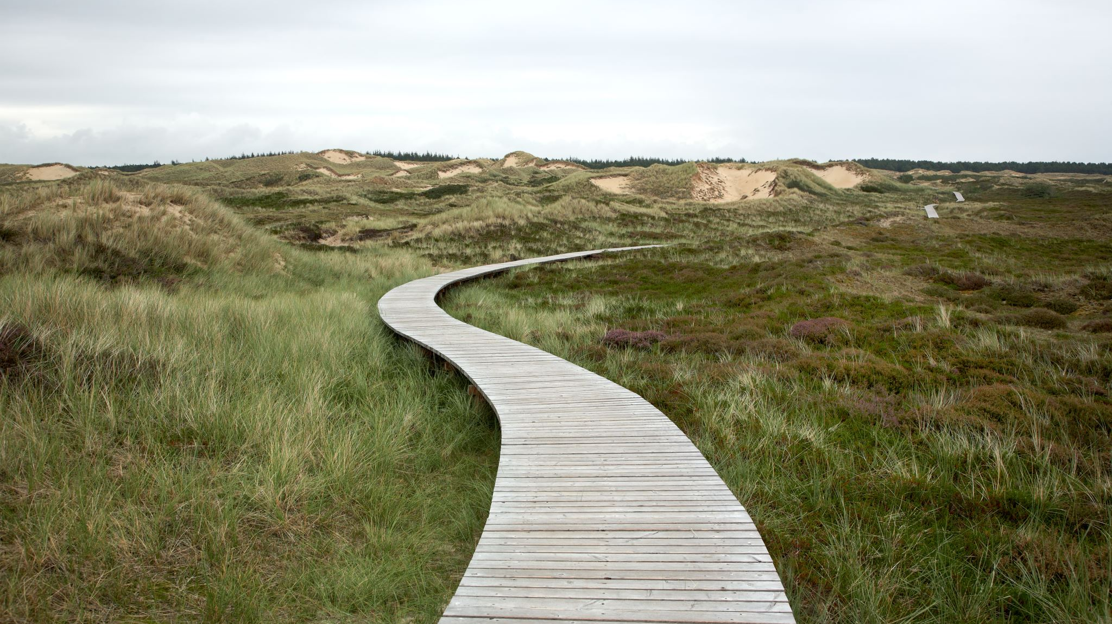
Conclusion
Android
API Rest
Cloud
Agile
Travail en équipe
Nouveaux outils

Slide 13

Merci de votre écoute

